Slide 1






UBND PHƯỜNG HƯNG ĐẠO
TRƯỜNG TIỂU HỌC ĐA PHÚC
MÔN: TIẾNG VIỆT
BÀI 36: om ôm ơm (Tiết 1)
NGƯỜI THỰC HIỆN: NGÔ THỊ THU HIỀN

Slide 2







om ôm ơm

Slide 3

TIẾT 1

Slide 4
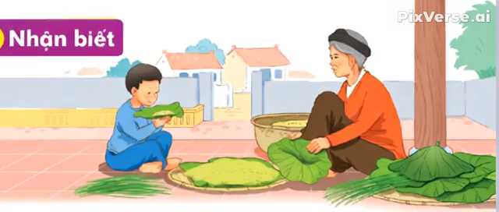


Slide 5
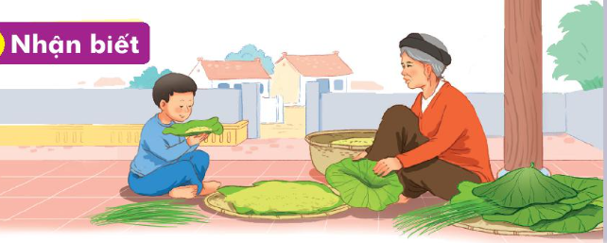
Nhận biết
1
Hương côm thơm thôn xom.
́
́

Slide 6
Đọc
3
om
ôm
ơm
x
om
xom


Slide 7
So sánh
o
om
m
ô
ôm
m
ơ
ơm
m

Slide 8
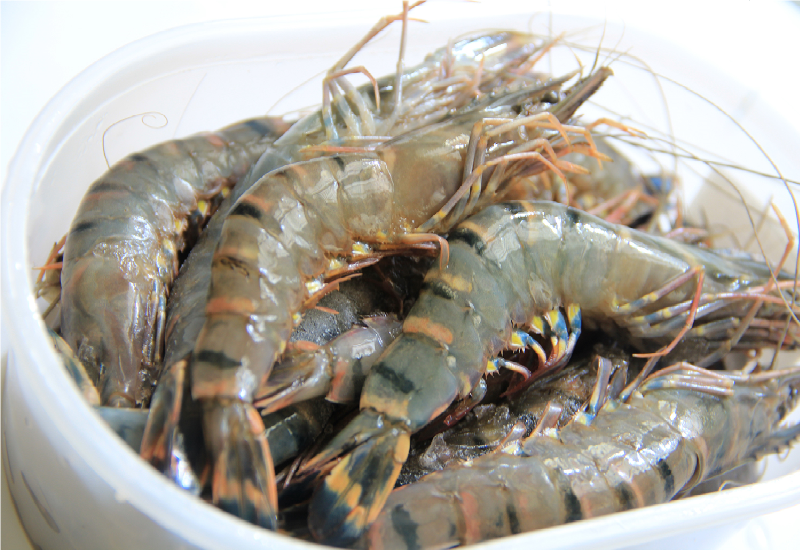
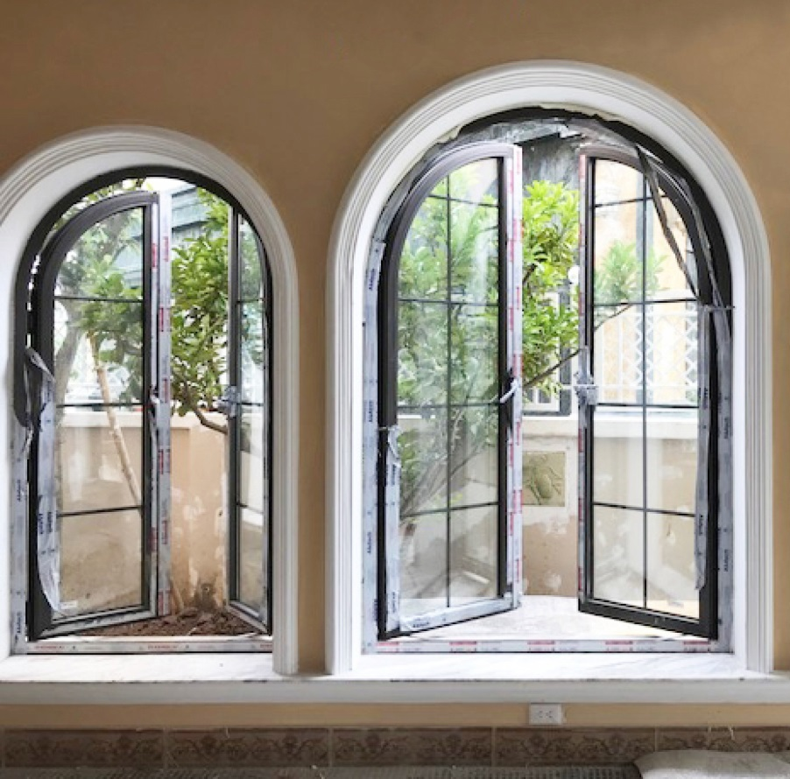


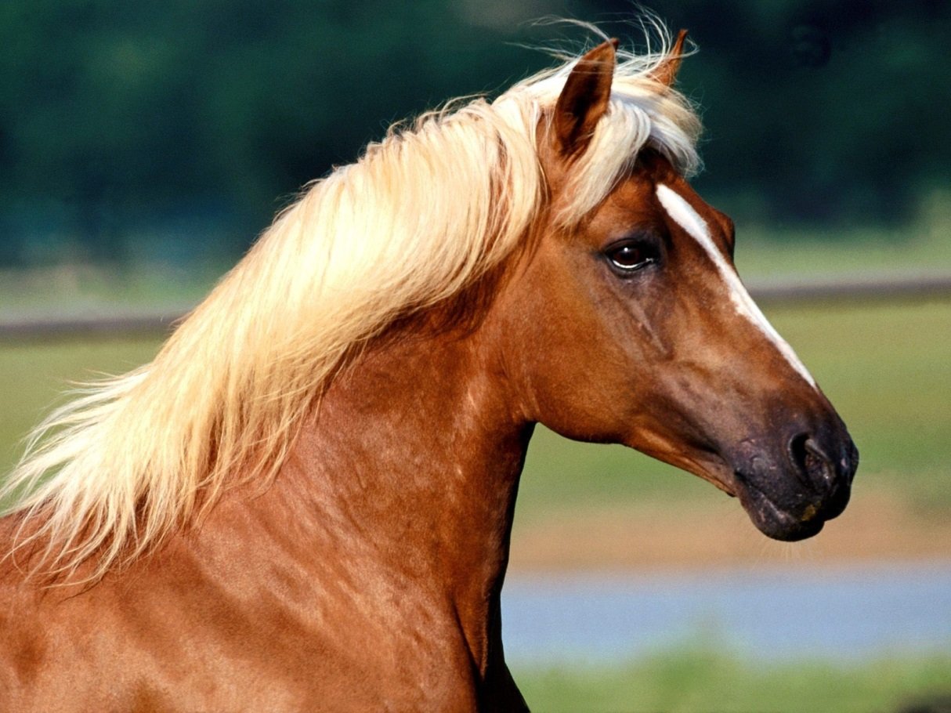
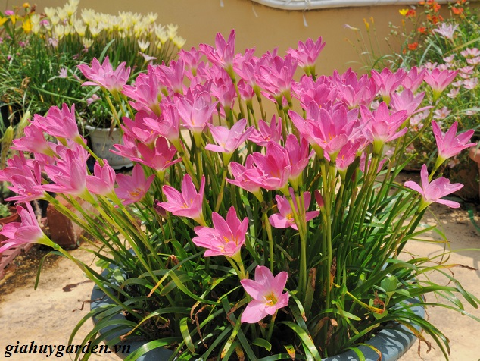
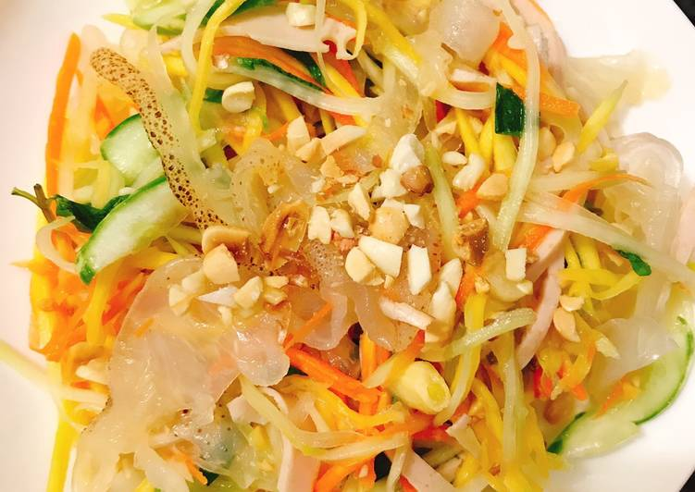
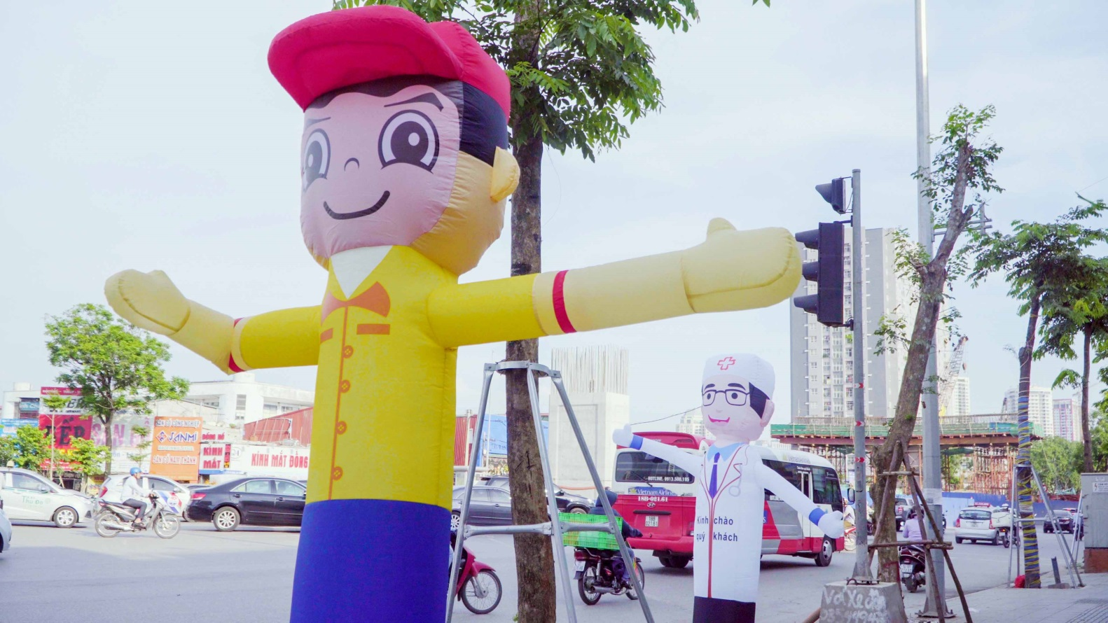
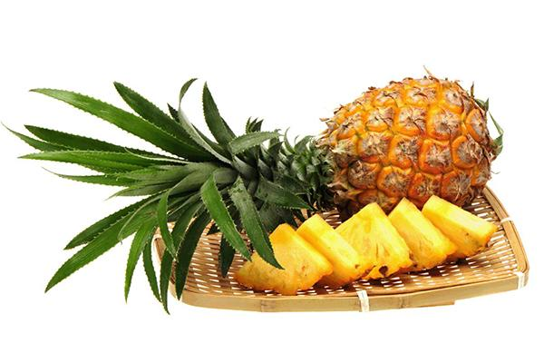
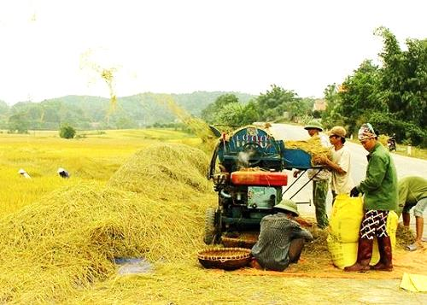
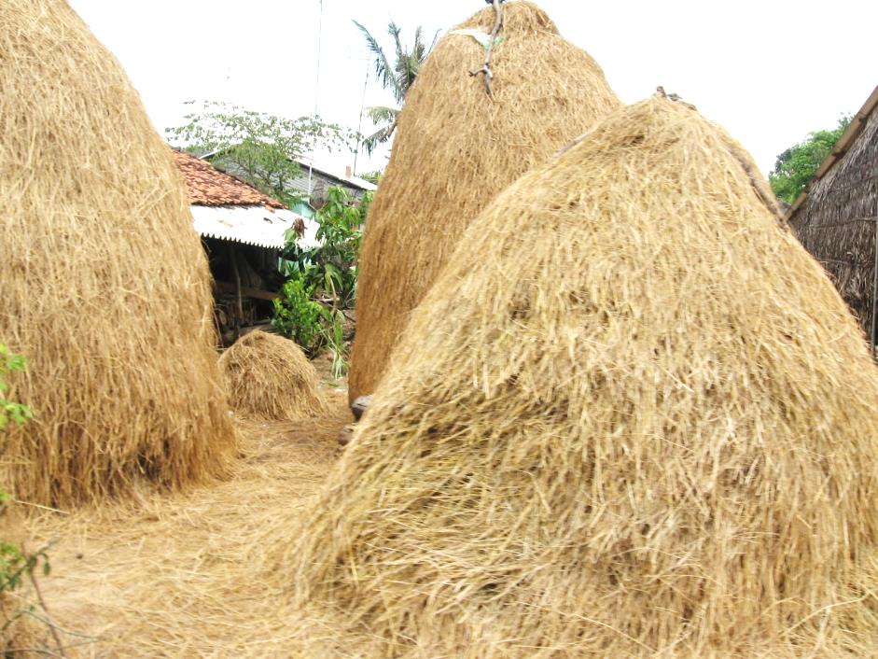
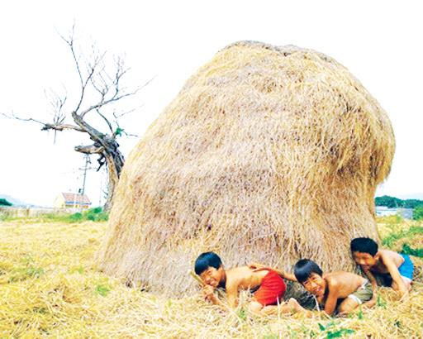
om
om
ôm
ôm
ơm
ơm
khóm
vòm
nộm
tôm
bờm
rơm

Slide 9

om
ôm
ơm
x
om
xom

Notes:
Ôn lại

Slide 10
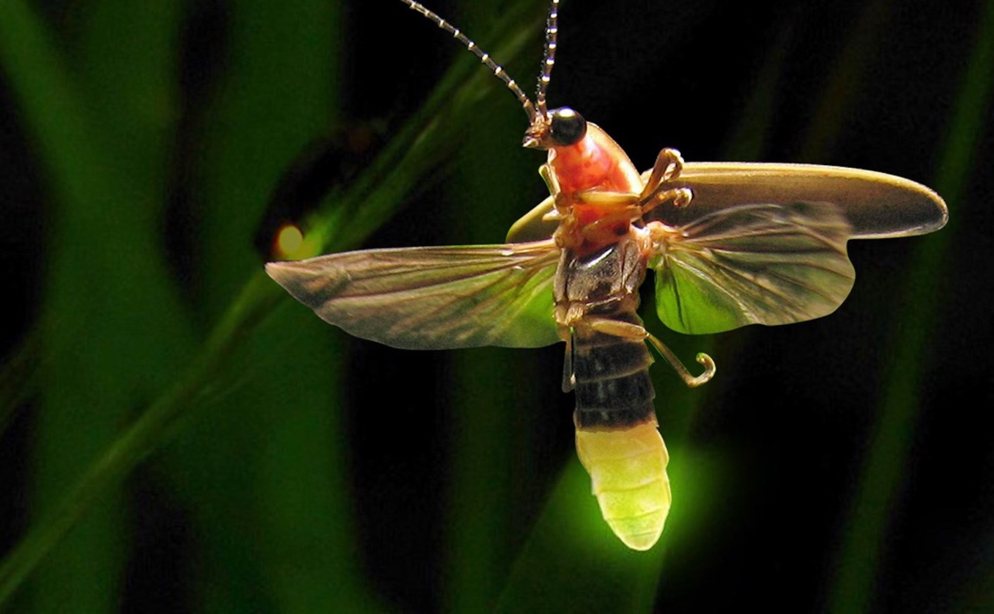
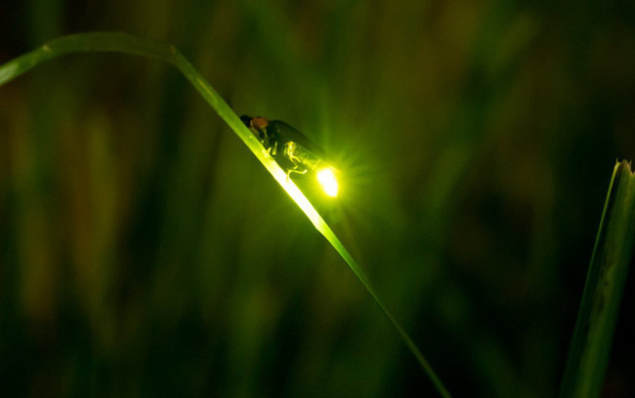
đom đóm
om
om
Notes:
Hay còn gọi là CHIM ĐA ĐA

Slide 11
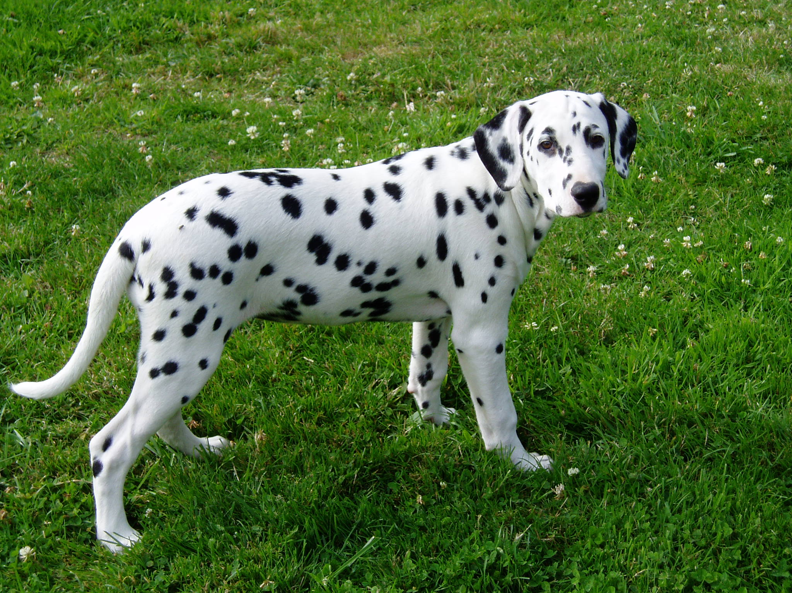
chó đốm
ôm

Slide 12
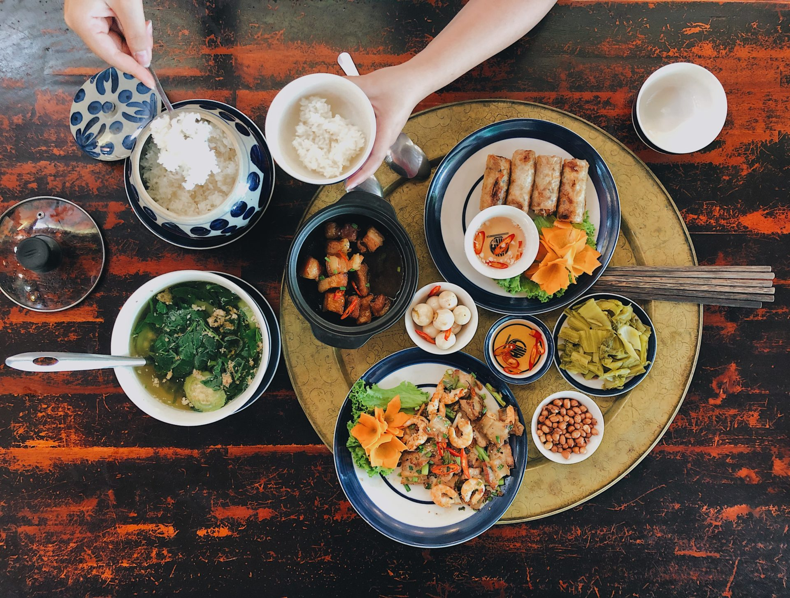
mâm cơm
ơm

Slide 13


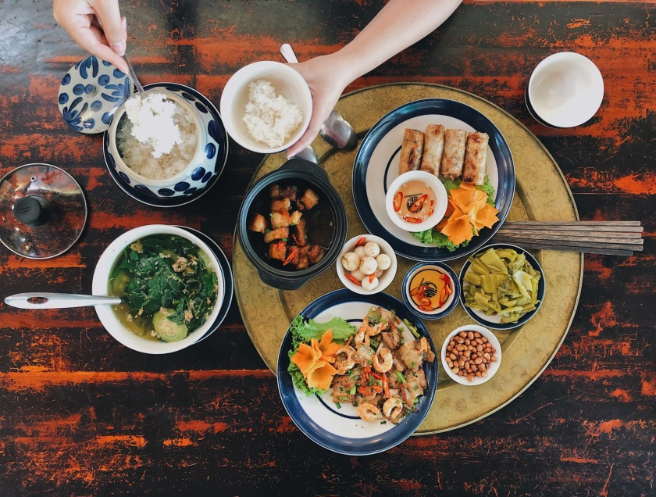
đom đóm
chó đốm
mâm cơm

Slide 14
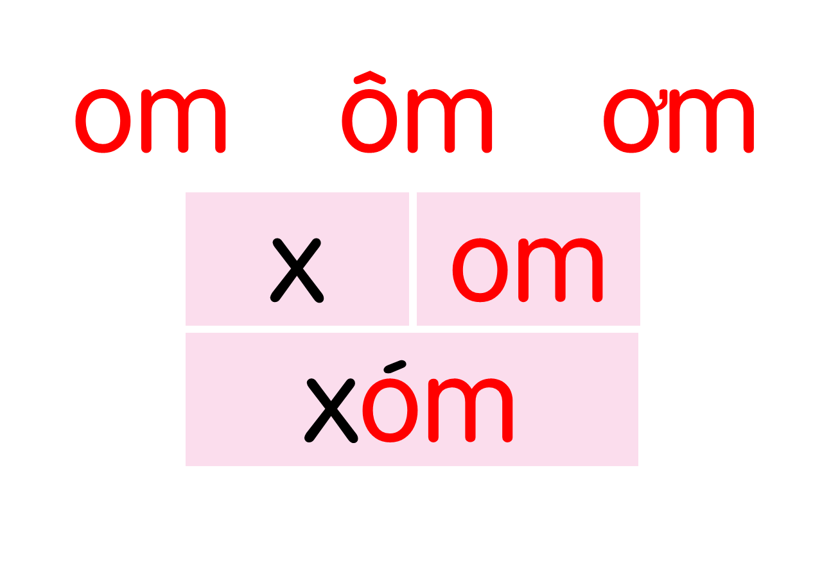
khóm
vòm
nộm
tôm
bờm
rơm
đom đóm
chó đốm
mâm cơm

Slide 15
